Slide 1
Compiler Principles
Sichuan University
luoyining@scu.edu.cn

Slide 2
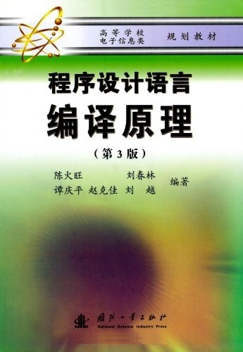
Text
《程序设计语言编译原理》（第3版），
陈火旺、刘春林等，国防工业出版社

Slide 3
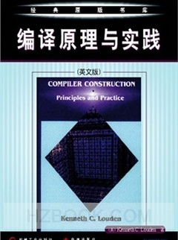
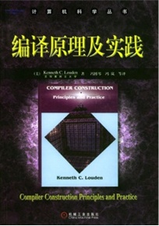
References
Compiler Construction Principles and Practice
by Kenneth C. Louden, China Machine Press
编译原理及实践，Kenneth C. Louden著，
冯博琴、冯岚等译，机械工业出版社
Compilers: Principles, Techniques, and Tools
by Alfred V. Aho, Monica S. Lam, Ravi Sethi, Jeffrey D. Ullman

Slide 4
The purpose of this course
本课程介绍程序设计语言编译程序构造的基本原理和基本实现技术。
编程实践（编译原理课程设计）

Slide 5
Grading
平时作业及考勤30%
平时测验20%
期末考试50%

Slide 6
第一章 引 论

Slide 7
Contents
1.1 什么是编译程序
1.2 编译过程
1.3 编译程序的结构
1.4 编译程序与程序设计环境
1.5 编译程序的生成
►

Slide 8
什么是编译程序
编译程序/编译器（compiler）
是把某一种高级语言程序等价地转换成另一种低级语言程序(如汇编语言或机器语言程序)的程序。
高级语言程序
翻译
机器语言程序
运行
结果
编译程序

Slide 9
为什么要编译
机器语言
C7 06 0000 0002
汇编
Mov x, 2
高级语言
x=2

Slide 10
解释程序
高级语言程序除了先编译后执行之外，也可以“解释”执行。
解释程序
把用源语言编写的源程序作为输入，但不产生目标程序，而是边解释边执行源程序本身。
源程序
解释执行
结果
解释程序

Slide 11
世界上第一个编译程序 —— FORTRAN编译程序 是在1954到1957年期间，IBM的John Backus带领的一个研究小组研发的。
编译器是一种很复杂的程序，其代码长度可从10,000行到1,000,000行不等。

Slide 12
Contents
1.1 什么是编译程序
1.2 编译过程
1.3 编译程序的结构
1.4 编译程序与程序设计环境
1.5 编译程序的生成
►

Slide 13
He is a good student.
a[index] = 4 + 2
识别出句子中的单词
lexical analysis
分析句子的语法结构
syntax analysis
semantic analysis and intermediate code generation
根据句子的含义进行初步翻译
对译文进行修饰
optimization
写出最后的译文
target code generation

Slide 14
编译过程
编译程序的工作通常分为五个阶段：
词法分析
语法分析
语义分析与中间代码生成
优化
目标代码生成

Slide 15
1. 词法分析
任务
输入源程序，对其中的字符串进行扫描和分解，识别出一个个单词符号。
例
a[index] = 4 + 2
for I:=1 to 100 do
a
[
index
]
=
4
+
2
identifier
left bracket
identifier
right bracket
assignment
number
plus sign
number

Slide 16
1. 词法分析
遵循的原则
词法规则/构词规则
描述工具
正规式和有限自动机（正则表达式和有穷自动机）

Slide 17
2. 语法分析
任务
在词法分析的基础上，根据语言的语法规则把单词符号串分解成各类语法单位。
例
a[index]=4+2

Slide 18
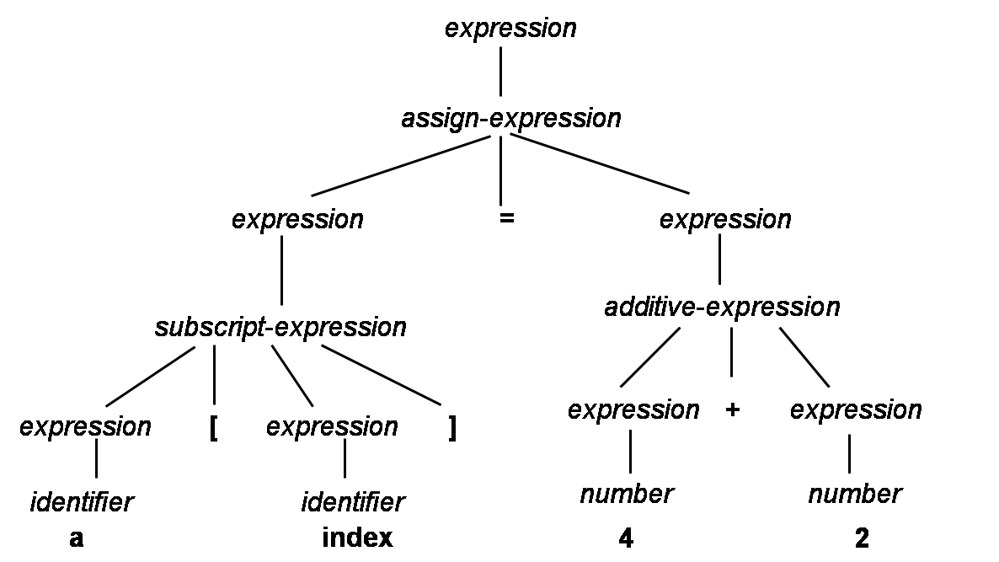
分析树
a[index]=4+2

Slide 19
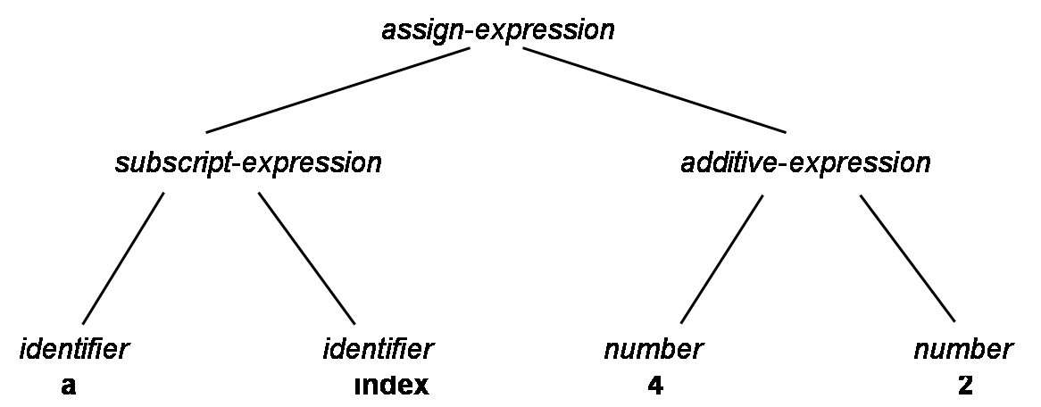
语法树

Slide 20
2. 语法分析
遵循的原则
语法规则
描述工具
上下文无关文法

Slide 21
3. 语义分析与中间代码生成
任务
对语法分析阶段识别出的各类语法范畴，分析其含义，并进行初步翻译（生成中间代码）。
具体工作
静态语义检查
如果语义正确，则进行中间代码的翻译
中间代码
是一种含义明确、便于处理的记号系统
三元式，四元式，逆波兰记号，树形结构等

Slide 22
3. 语义分析与中间代码生成
例
Z := X + 0.618 * Y
翻译为四元式
序号 | 运算符 | 左操作数 | 右操作数 | 结果
(1) | * | 0.618 | Y | T1
(2) | + | X | T1 | T2
(3) | := | T2 | _ | Z

Slide 23
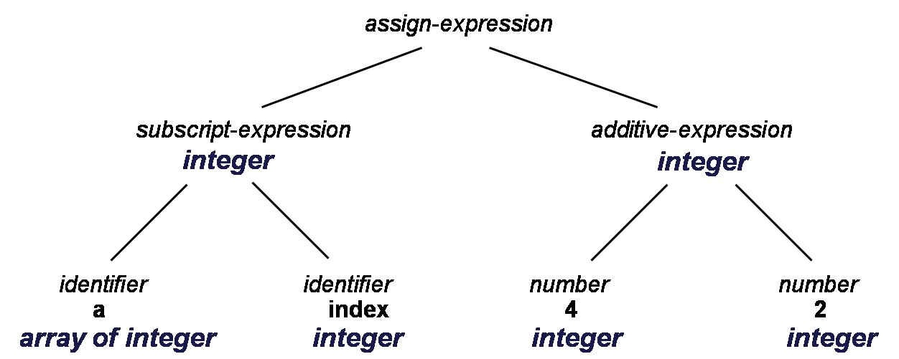
3. 语义分析与中间代码生成
Example
a[index] = 4 + 2
语义分析器
添加属性
类型检查

Slide 24
3. 语义分析与中间代码生成
遵循的原则
语义规则
描述工具
属性文法

Slide 25
4. 优化
任务
对于前阶段产生的中间代码进行加工变换，以期在最后阶段产生更高效的目标代码。
例
for K:=1 to 100 do
begin
M := I + 10 * K;
N := J + 10 * K
end

Slide 26
4. 优化
序号 | OP | ARG1 | ARG2 | Result | 注释
(1) | := | 1 |  | K | K:=1
(2) | j< | 100 | K | (9) | if (100<K) goto (9)
(3) | * | 10 | K | T1
(4) | + | I | T1 | M
(5) | * | 10 | K | T2
(6) | + | J | T2 | N
(7) | + | K | I | K
(8) | j |  |  | (2) | goto (2)
(9)

Slide 27
4. 优化
序号 | OP | ARG1 | ARG2 | Result | 注释
(1) | := | I |  | M | K:=1
(2) | := | J |  | N
(3) | := | 1 |  | K
(4) | j< | I00 | K | (9) | if (100<K) goto (9)
(5) | + | M | 10 | M
(6) | + | N | 10 | N
(7) | + | K | 1 | K
(8) | j |  |  | (4) | goto (4)
(9)

Slide 28
4. 优化
遵循的原则
程序的等价变换规则

Slide 29
5. 目标代码生成
任务
把中间代码变换成特定机器上的目标代码。
依赖于硬件系统结构和机器指令的含义
目标代码三种形式
绝对指令代码: 可直接运行
汇编指令代码: 需要进行汇编
可重新定位指令代码: 需要连接装配
例 b=a+2
MOV a, R1
ADD #2, R1
MOV R1, b

Slide 30
5. 目标代码生成
模块B
…
b
模块A
…
a
模块B
…
b
模块C
…
c
模块A
…
a
模块C
…
c
…

Slide 31
Contents
1.1 什么是编译程序
1.2 编译过程
1.3 编译程序的结构
1.4 编译程序与程序设计环境
1.5 编译程序的生成
►

Slide 32
1. 整体结构
源程序
表
格
管
理
词法分析器
出
错
处
理
单词符号
语法分析器
语法单位
语义分析与中间代码生成器
中间代码
优化器
中间代码
目标代码生成器
目标代码

Slide 33
2. 表格和表格管理
常见的表格
符号表
常量表
入口名表
过程引用表
格式
NAME | INFORMATION

Slide 34
例 PASCAL程序段
PROCEDURE INCWAP(M,N : INTEGER);
VAR
K:INTEGER;
BEGIN
K:=M+1;
M:=N+4;
N:=K;
END.
符号表SNT
常量表CT
NAME | INFORMATION
M | 形式参数，整型，…
N | 形式参数，整型，…
K | 变量，整型
值(VALUE)
1
4
入口名表ENT
NAME | INFORMATION
INCWAP | 过程名，入口四元式:1
四元式表
OP | ARG1 | ARG2 | Result

Slide 35
3. 出错处理
发现源程序中的错误，把有关错误信息报告给用户
语法错误
语义错误

Slide 36
4. 遍(pass)
所谓“遍”， 就是对源程序或源程序的中间表示从头到尾扫描一次。
编译器可以是一遍，但代码效率不高。
PASCAL语言和C语言都允许单遍编译。
大多数带有优化的编译器都需要超过一遍，典型的安排是
第1遍用于扫描和分析，
第2遍用于语义分析和源代码层优化，
第3遍用于代码生成和目标层的优化。
更深层的优化则可能需要更多的遍： 5遍、6遍、甚至8遍都是可能的。

Slide 37
5. 前端与后端
前端
与源语言有关，如词法分析，语法分析，语义分析与中间代码产生，与机器无关的优化
后端
与目标机有关，包括与目标机有关的优化，目标代码生成
程序逻辑结构清晰; 优化更充分，有利于移植。
中间代码
源代码
前端
后端
目标代码

Slide 38
JAVA语言
Java源程序(.java)
Java编译器
Java虚拟机代码(.class) —— Bytecode
Java虚拟机(解释器)
解释执行
操作系统平台

Slide 39
Contents
1.1 什么是编译程序
1.2 编译过程
1.3 编译程序的结构
1.4 编译程序与程序设计环境
1.5 编译程序的生成
►

Slide 40
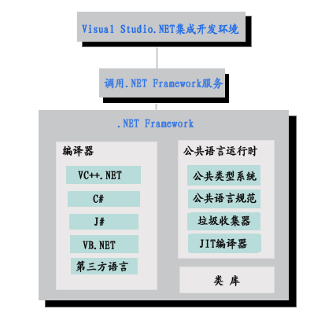
程序设计环境
程序设计环境
编辑程序
编译程序
连接程序
调试工具
集成化的程序设计环境

Slide 41
Contents
1.1 什么是编译程序
1.2 编译过程
1.3 编译程序的结构
1.4 编译程序与程序设计环境
1.5 编译程序的生成
►

Slide 42
构造编译器涉及到的三种语言
第1种语言
源语言
第2种语言
目标语言
第3种语言是编写编译器的语言
机器语言
汇编语言
高级程序设计语言

Slide 43
T形图
S
T
I

Slide 44
移植（Porting）
利用A机器上已有的高级语言L编写一个能在B机器上运行的高级语言L的编译器。

Slide 45
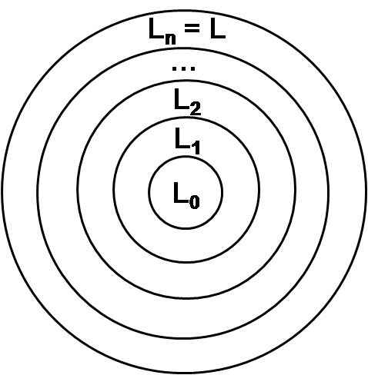
自编译/自展（Bootstrapping）
用机器语言或汇编语言编写一个S语言的不完善的编译器，再用这个编译器来编译用S语言编写的S语言的编译器，多次重复之后得到一个完善的编译器。
把源语言L分解成一个核心部分L₀与扩充部分L₁，L₂，…，L_{n},用机器语言或汇编语言编写L0的编译程序T₀，然后用L₀写L₁的编译程序T₁, 再用L₁编写L₂的编译程序， ……直到得到源语言L的编译程序。

Slide 46
编译器的自动生成
编译器-编译器（compiler-compiler）
编译程序自动产生器
LEX 词法分析程序生成器
YACC 语法分析程序生成器
L语言的形式描述
（语法描述，语义描述）
编译程序
自动产生器
L语言的
编译程序
目标语言的形式描述

Slide 47
补充
TINY 语言和C-Minus语言

Slide 48
TINY语言
语句序列由分号分隔开；
既无过程也无声明。
所有的变量都是整型变量，通过对变量赋值即可声明变量。
两个控制语句：if和repeat。
这两个控制语句本身也可包含语句序列。
if语句有一个可选的else部分且必须由关键字end结束。
read语句和write语句实现输入/输出。
注释包含在一对花括号中，注释不能嵌套。
表达式包括两种：布尔表达式和整型算术表达式。
布尔表达式由对两个算术表达式的比较组成，比较运算符为< 和 = 。布尔表达式只能作为测试出现在控制语句中。
算术表达式可以包括整型常数、变量、圆括号以及4个整型运算符+、－、*、/。

Slide 49
TINY程序
{ Sample program
in TINY language -
computes factorial
}
read x; { input an integer }
if 0 < x then { don't compute if x <= 0 }
fact := 1;
repeat
fact := fact * x;
x := x – 1
until x = 0;
write fact { output factorial of x }
end

Slide 50
C-Minus语言
C-Minus语言比Tiny语言复杂，比C简单。本质上是C的一个子集。
C-Minus包括
整型变量、整型数组以及函数；
局部变量、全局变量和递归函数；
if语句和while语句，等等。
程序由函数序列和变量声明序列组成。
程序最后必须是一个main函数。

Slide 51
C-Minus程序
通过递归函数调用实现阶乘计算。
假设输入/输出由以下两个函数实现：
int read();
void write(int x);
int fact(int x)
{
if (x>1)
return x*fact(x-1);
else
return 1;
}
void main()
{ int x;
x = read()；
if (x>0) write(fact(x));
}

Slide 52
End of Chapter One
Thanks

